Slide 1
Irudien Detekzio eta Sailkapena

Slide 2
Gure helburua
Programari irudi bat pasatu
Objektuak detektatu
Objektuak identifikatu

Slide 3
Beharko duguna
Yolo
  You Only Look Once
  AA tresna, irudiak identifikatu eta sailkatzeko
Python
  Programazio lengoaia.
  Irudiak irakurri, Yolo erabili, emaitzak jaso

Slide 4
Beharko duguna
Yolo
  You Only Look Once
  AA tresna, irudiak identifikatu eta sailkatzeko
Python
  Programazio lengoaia.
  Irudiak irakurri, Yolo erabili, emaitzak jaso

Slide 5
Ultralytics eta Yolo
Yolo algoritmo estilo bat da. Detekzioak azkar egiteko algoritmo familia
Ultralytics enpresa bat da. Yolo erako algoritmoak gure esku jarriko dituena.
Horregatik Pythoneko lehenengo lerroa ondokoa izango da:

Slide 6
Detekzioak
Modeloa kargatu. Aurre-entrenatutako modeloa erabili daiteke.
Modeloaren araberakoa da detektatu daitekeen klaseen kopurua eta zehaztasuna

Slide 7
Irudi berri baten detekzioak
Modeloari irudi berri bat eta konfiantza zehaztasun bat eman detekzioak burutzeko.
Emaitzetan hainbat datu egongo da:

Slide 8
Zer itzultzen duen
Bounding Box:
  r.boxes
Klaseen izenak:
  r.names
Probabilitateak:
  r.probs
Etb.
Funtzio erabilgarriak:
  r.plot() # returns annotated image
  r.show() # display image
  r.save() save annotated image

Slide 9
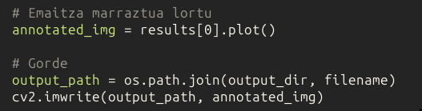
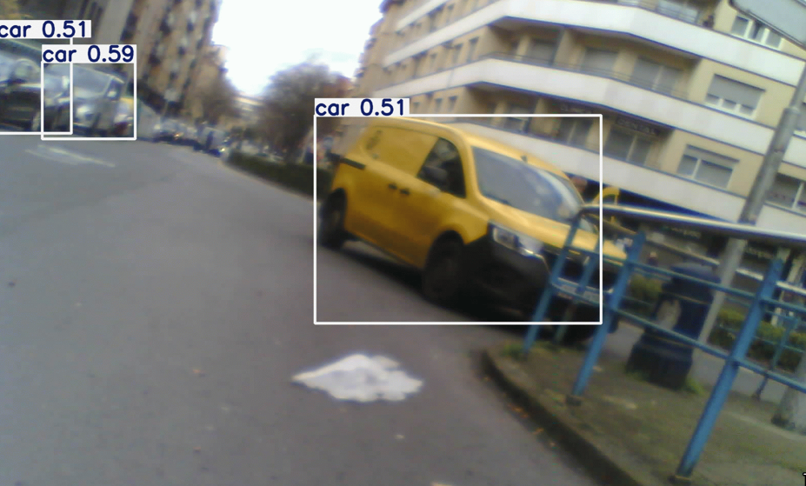
Irudia gorde

Slide 10
Nahi dugun klasea ez dago aurre-entrenatutako modeloan
Posible da nahi ditugun klaseak sortzea eta horiekin modelo bat entrenatzea.

Slide 11
Entrenamendua
Yolok machine learning teknika erabiltzen du
Modelo bat entrenatu behar da
Badaude hainbat aurre-entrenatutako modelo
Yolo bertsio desberdinak daude gaitasun eta entrenatutako modelo kopuru ezberdinekin:
https://docs.ultralytics.com/models/yolo11/#supported-tasks-and-modes

Slide 12
Entrenamendu pertsonalizatua
Argazki multzo batetik entrenatzeko ondorengo a behar dugu:
Argazkiak 3 multzotan banatu behar dira:
  Entrenamendua (≈ argazkien %70–80)
    Ikasteko erabiltzen diren argazkiak
  Balidazioa (≈ argazkien %10–20)
    Ikasitakoa nola doan ikusteko
  Testa (≈ argazkien %10)
    Amaieran bakarrik erabiltzen dira
Argazki bera ezin da egon multzo bat baino gehiagotan

Slide 13
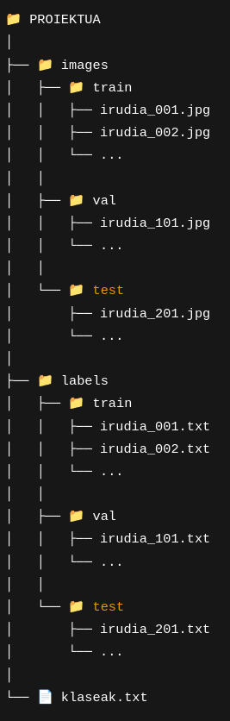
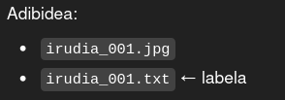

Etiketak
Entrenatzeko irudi bakoitzak etiketak izan behar ditu. Klaseak non dauden
Klaseen zerrenda ere egon behar da

Slide 14
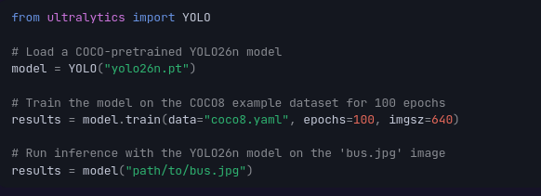
Entrenamendu adibide bat
Coco irudi datu-basea erabilita

Slide 15
Nola sortu hau?
Aukera asko daude.
  Label Studio
    Inportatu
    Etiketak definitu
    Etiketatu
    Esportatu

Slide 16
Galderarik?

Slide 17
Eskerrik Asko!

Slide 18


